Slide 1

Thema ‘School’

Slide 2
Week 1

Slide 3
Dag 1

Slide 4
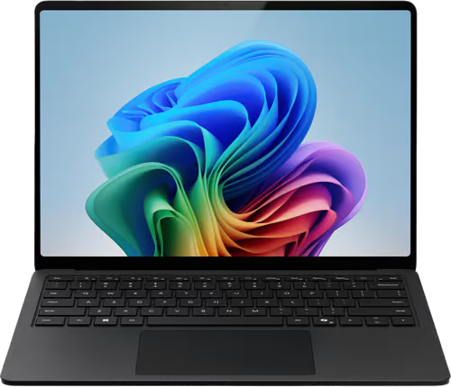

de laptop

Slide 5
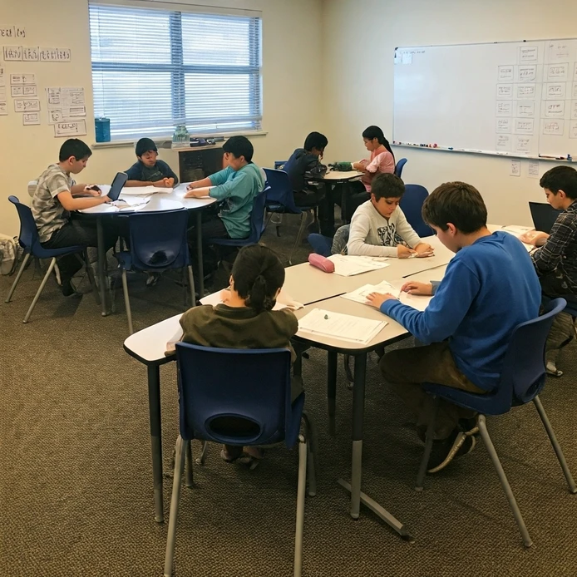
lhet circuit

Slide 6
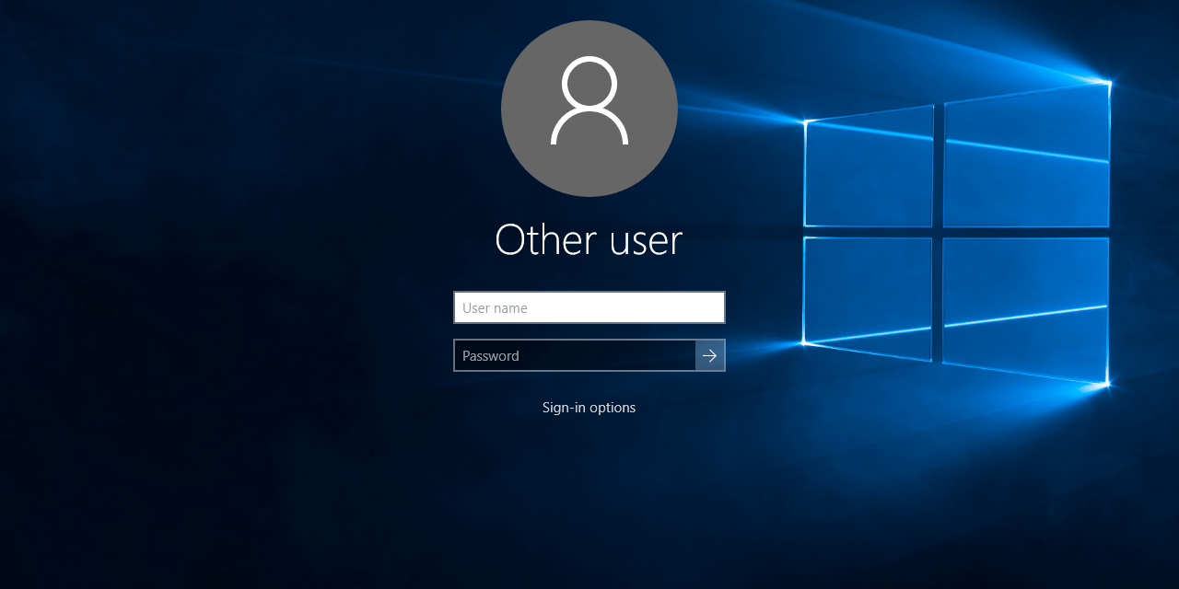
de gebruikersnaam

Slide 7
lhet wachtwoord

Slide 8

inloggen

Slide 9

lhet groepje

Slide 10
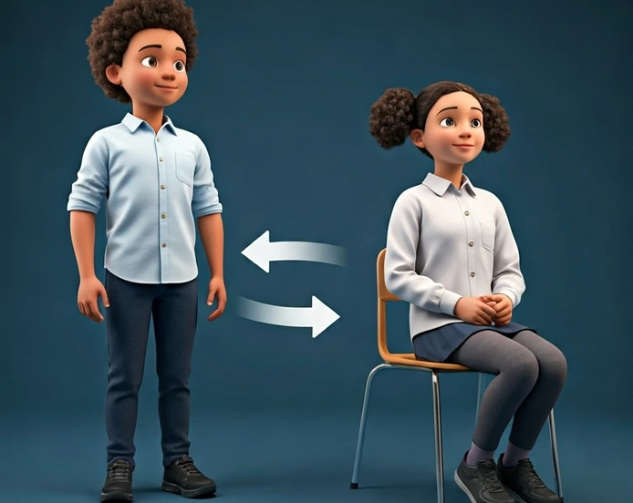
wisselen

Slide 11
Dag 2

Slide 12
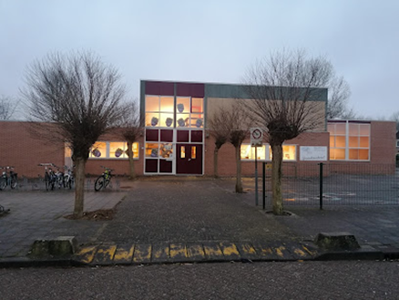
de school

Slide 13
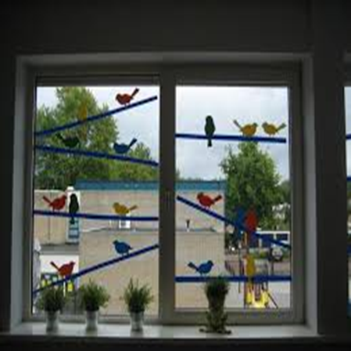
lhet raam

Slide 14
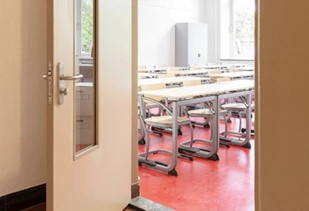
de deur

Slide 15
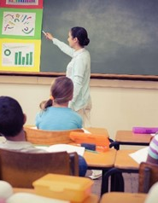
de juf

Slide 16
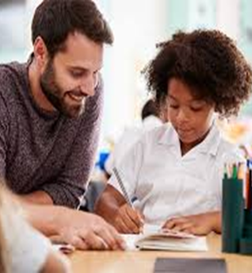
de meester

Slide 17
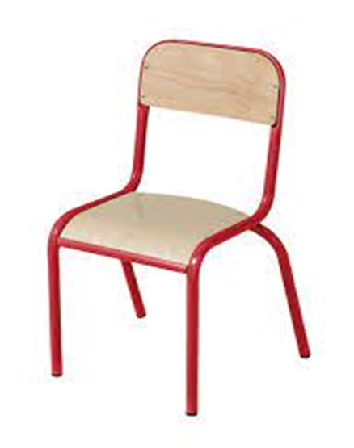
de stoel

Slide 18
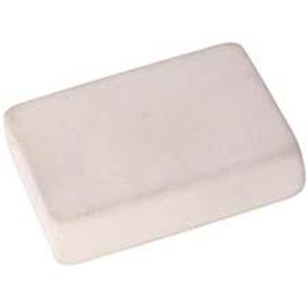
de gum

Slide 19
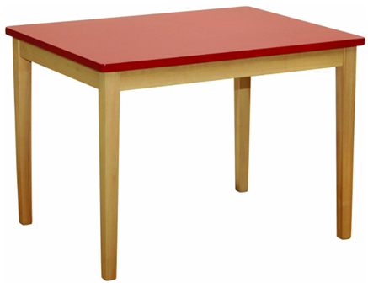
de tafel

Slide 20
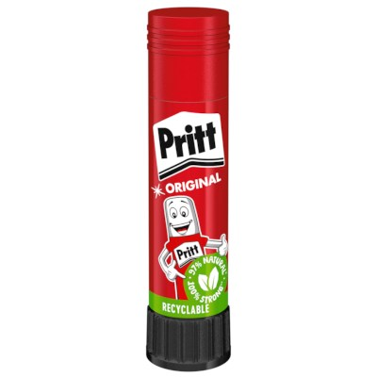
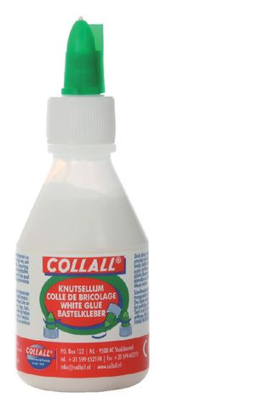
de lijm

Slide 21
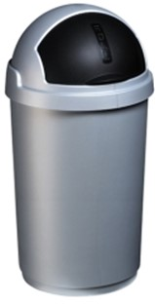
de prullenbak

Slide 22
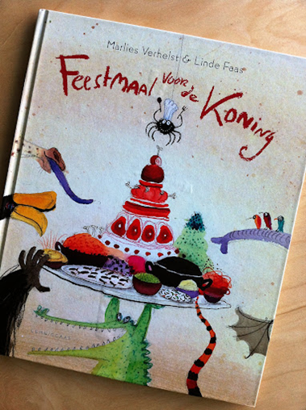
lhet boek

Slide 23
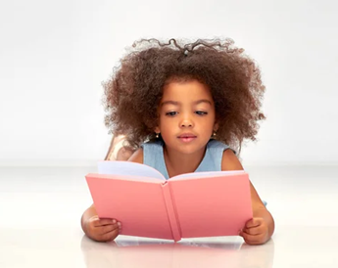
lezen

Slide 24
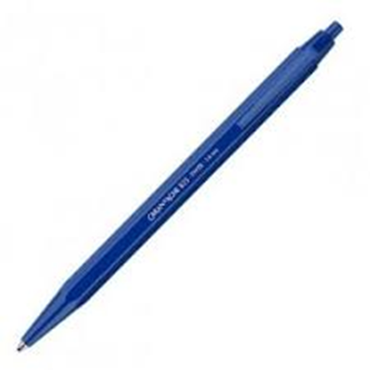
de pen

Slide 25
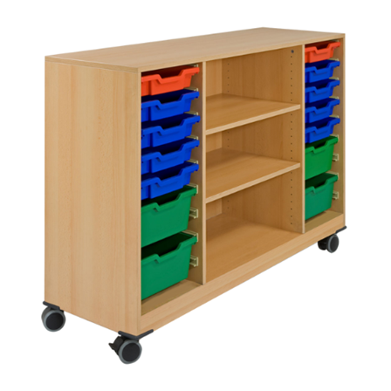
de kast

Slide 26
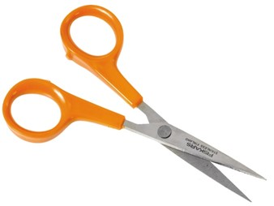
de schaar

Slide 27
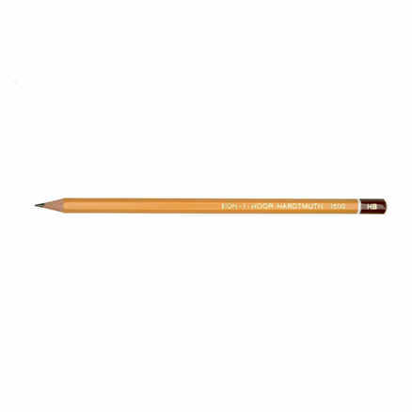
lhet potlood

Slide 28
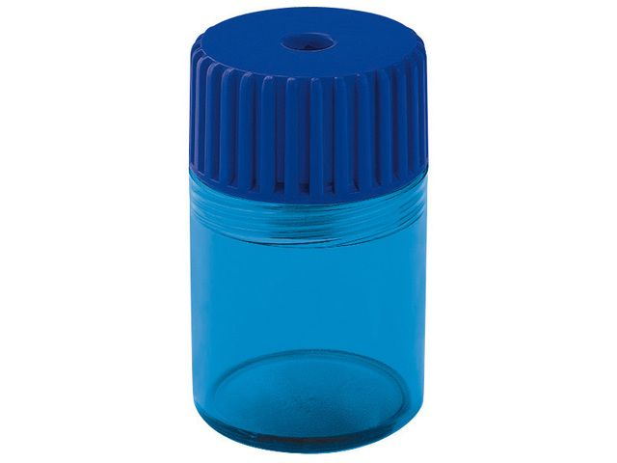
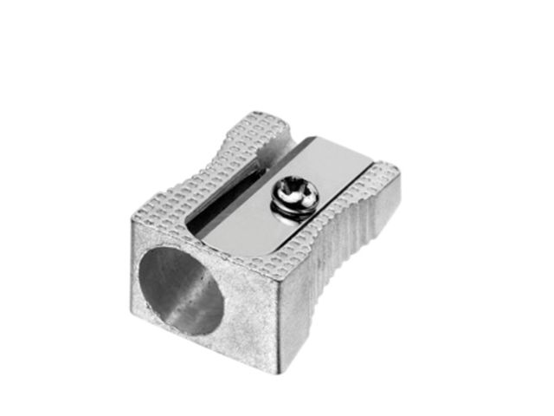
de puntenslijper

Slide 29
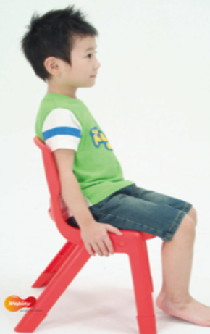
zitten

Slide 30
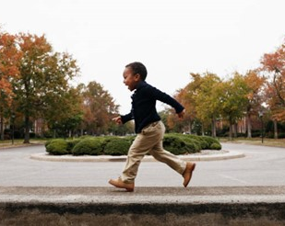
lopen

Slide 31
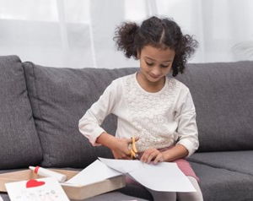
knippen

Slide 32
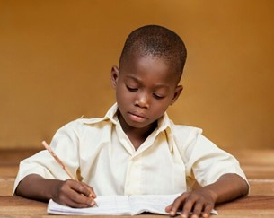
schrijven

Slide 33
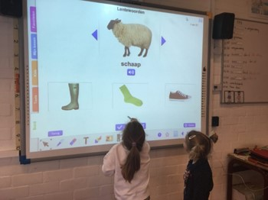
lhet digibord

Slide 34
Dag 3

Slide 35

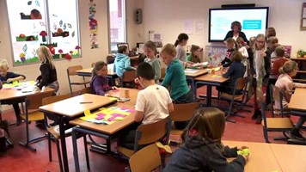
de klas

Slide 36
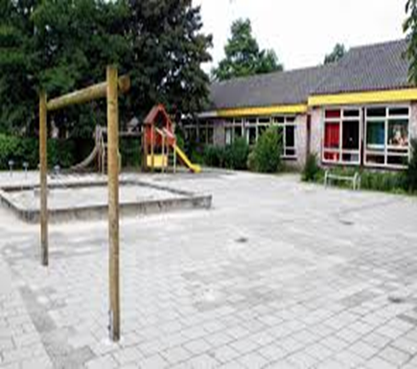
lhet schoolplein

Slide 37
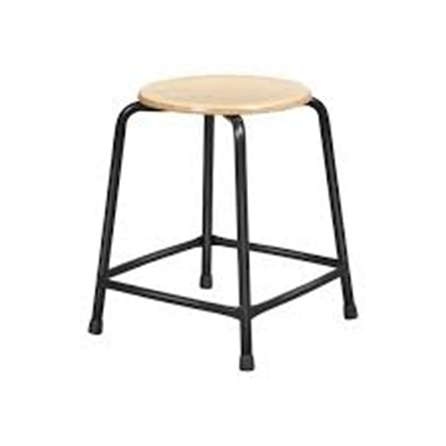
de kruk

Slide 38
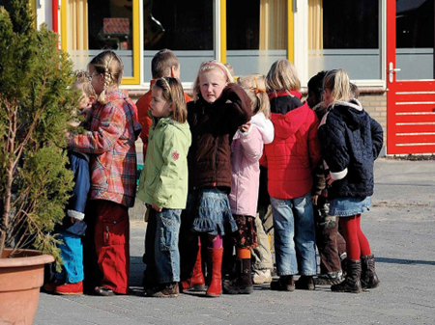
in de rij

Slide 39
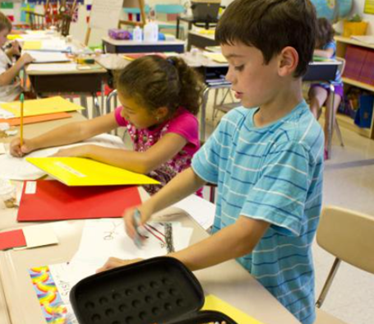
aan tafel

Slide 40
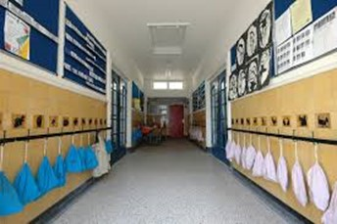
de gang

Slide 41
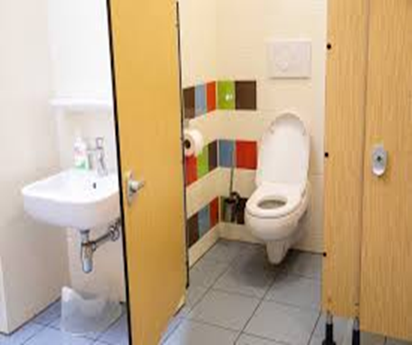
de wc

Slide 42
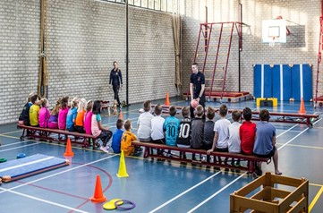
de gymzaal

Slide 43
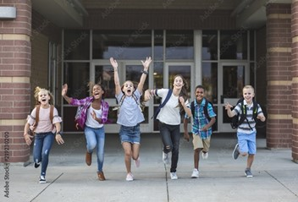
naar huis

Slide 44
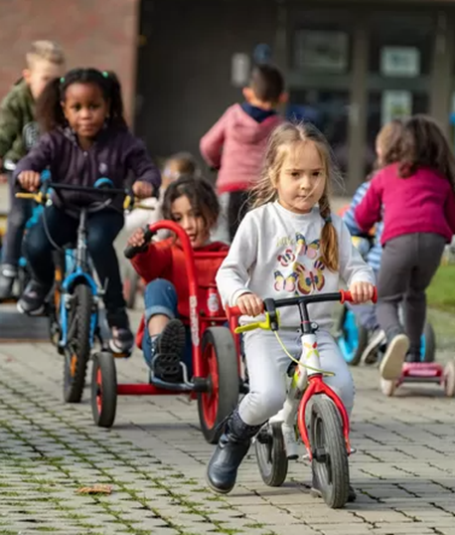
buitenspelen

Slide 45

stil

Slide 46
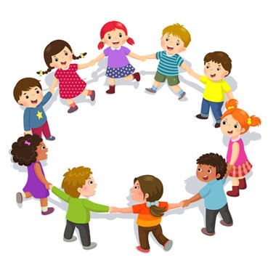
in de kring

Slide 47
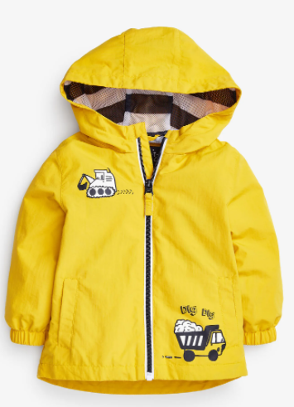
de jas

Slide 48
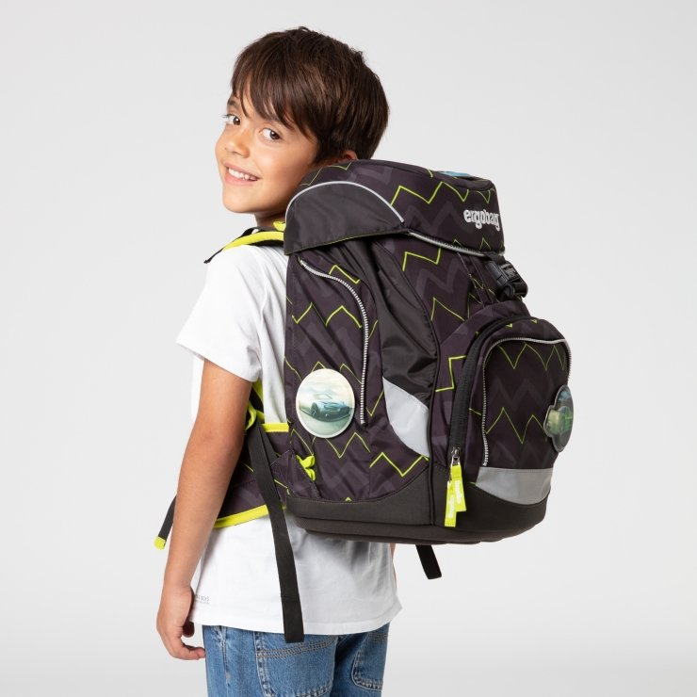
de tas

Slide 49
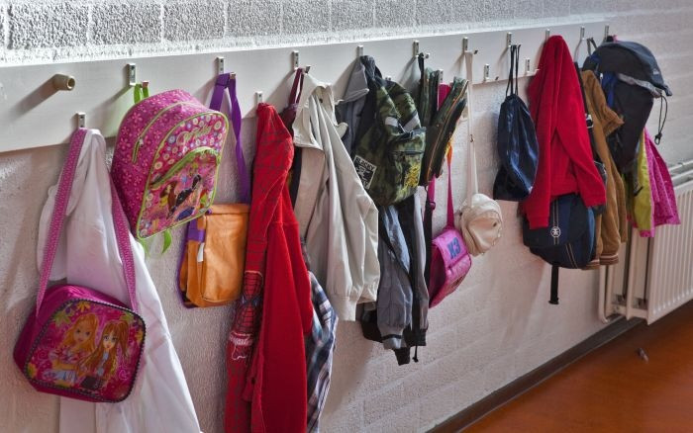
de kapstok

Slide 50
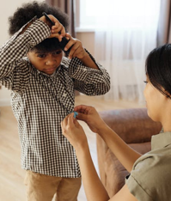
aankleden

Slide 51
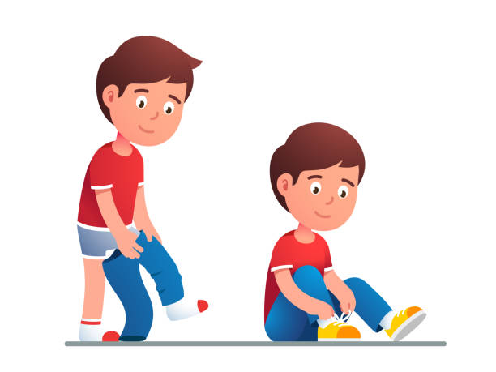
uitkleden

Slide 52
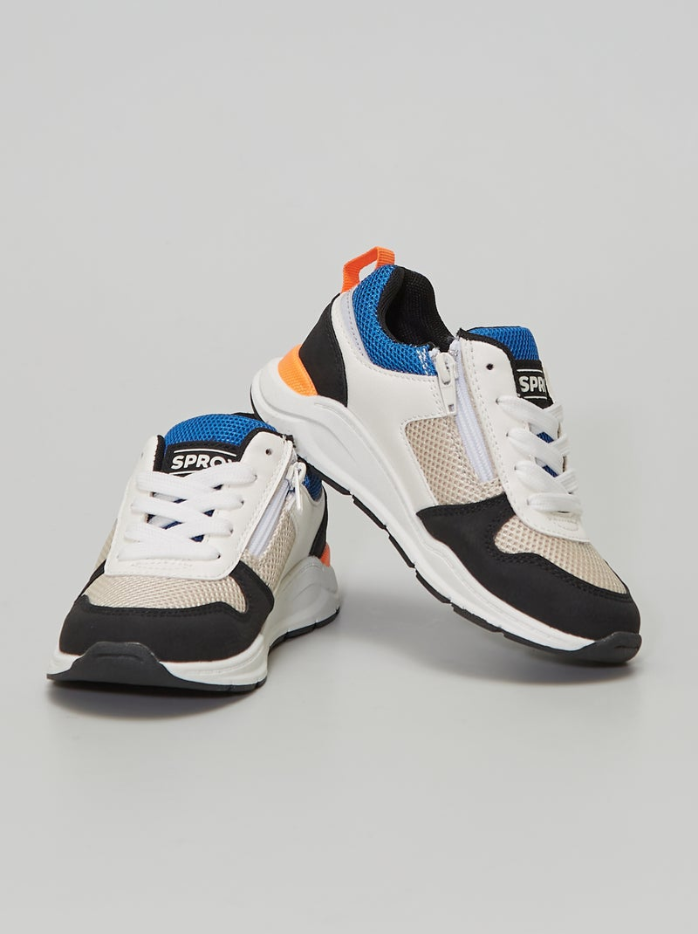
de schoenen

Slide 53

de broek

Slide 54
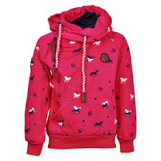
de trui

Slide 55
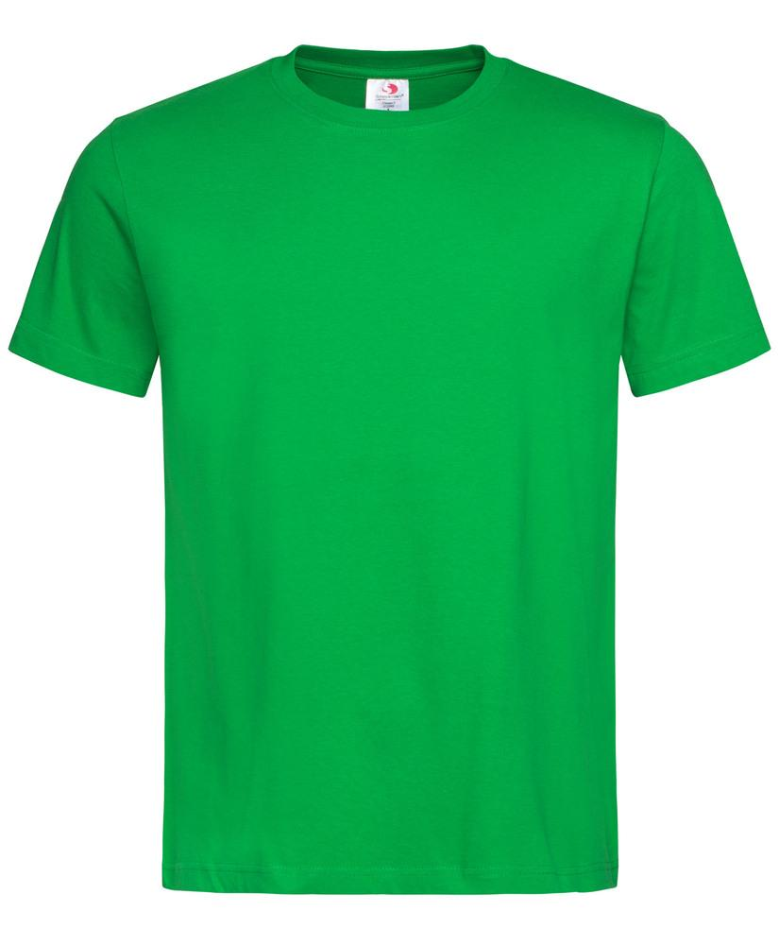
lhet T-shirt

Slide 56
Dag 4

Slide 57





de emoties

Slide 58
blij

Slide 59
boos

Slide 60
bang

Slide 61
verdrietig

Slide 62
oké

Slide 63
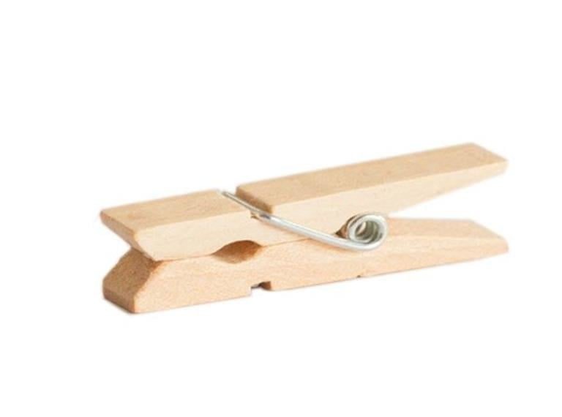
de knijper

Slide 64
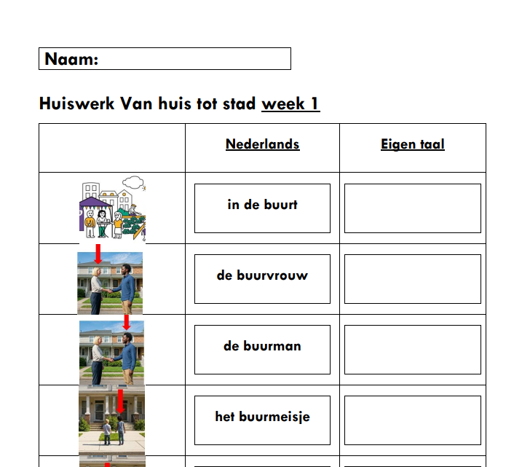
lhet huiswerk

Slide 65
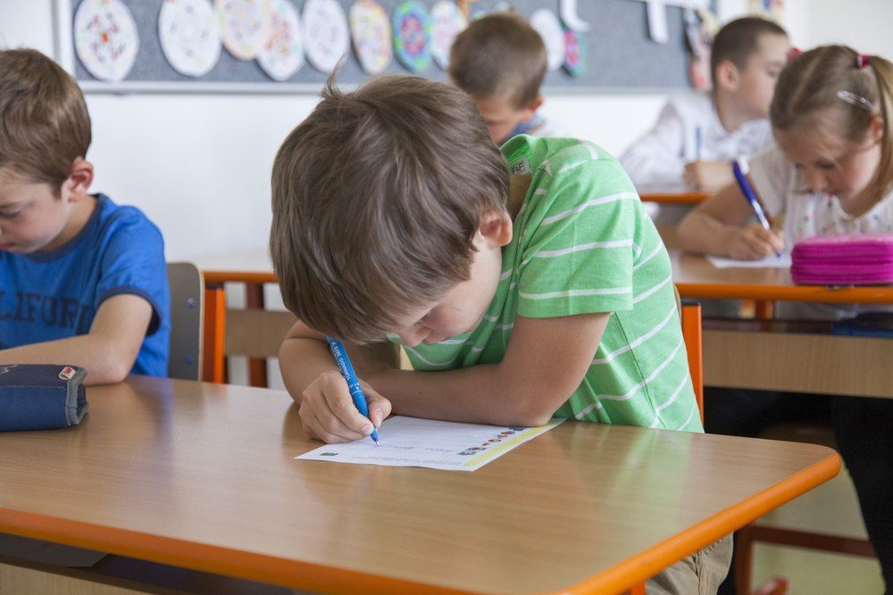
de toets

Slide 66
Week 2

Slide 67
Dag 5

Slide 68

de kleurpotloden

Slide 69

tekenen

Slide 70

de stiften

Slide 71

de verf

Slide 72

de kwast

Slide 73

lhet papier

Slide 74
wit

Slide 75
blauw

Slide 76
groen

Slide 77
rood

Slide 78
oranje

Slide 79
roze

Slide 80
geel

Slide 81
paars

Slide 82
grijs

Slide 83
bruin

Slide 84
zwart

Slide 85
Dag 6

Slide 86

de fles

Slide 87

de broodtrommel

Slide 88

drinken

Slide 89

eten

Slide 90

de lunch

Slide 91

lhet fruit

Slide 92


de ochtend

Slide 93


de middag

Slide 94

de avond

Slide 95

de dag

Slide 96
de nacht

Slide 97

de time-timer

Slide 98
Dag 7

Slide 99
plus

Slide 100
min

Slide 101
vermenigvuldigen
c

Slide 102
delen

Slide 103
Dag 8

Slide 104

maandag

Slide 105
dinsdag

Slide 106
woensdag

Slide 107
donderdag

Slide 108
vrijdag

Slide 109
zaterdag

Slide 110
zondag

Slide 111
lhet weekend

Slide 112
de dag

Slide 113
de week

Slide 114

de maand

Slide 115
lhet jaar

Slide 116
Dag 9

Slide 117

praten

Slide 118

fluisteren

Slide 119

schreeuwen

Slide 120
stil

Slide 121

de stem

Slide 122

zacht

Slide 123

hard

